Slide 1

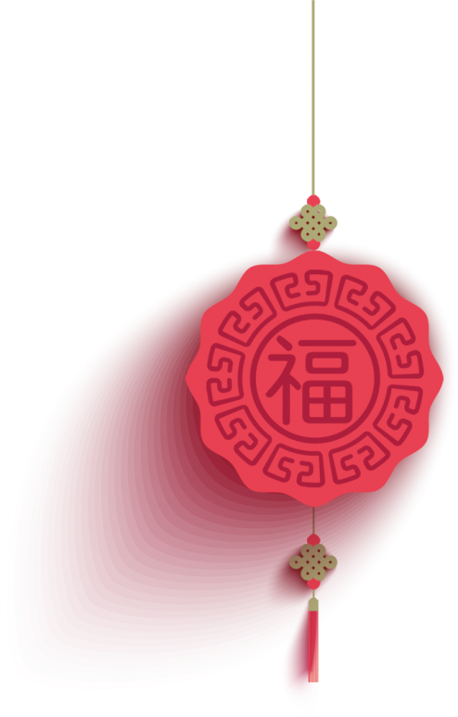





Tiết 10 - Bài 4:
Trung Quốc từ thế kỷ VII đến giữa thế kỷ XIX

Slide 2

KHỞI ĐỘNG

Slide 3

Xem video và cho biết tên bộ phim đang được nhắc tới trong video?
A. Thuỷ hử
B. Tam Quốc chí
C. Tây du kí

Slide 4
Bài 4: Trung Quốc từ thế kỷ VII đến giữa thế kỷ XIX
4. Những thành tựu chủ yếu của văn hóa Trung Quốc từ thế kỷ VII đến giữa thế kỷ XIX

Slide 5
1
1
Phân công nhiệm vụ
1
Nhóm 1: Tìm hiểu tín ngưỡng, tôn giáo
Nhóm 2: Tìm hiểu sử học, văn học
Nhóm 3: Tìm hiểu kiến trúc, điêu khắc

Slide 6

Lĩnh vực | Thành tựu văn hoá tiêu biểu
Tư tưởng - tôn giáo
Sử học
Văn học
Kiến trúc điêu khắc

Slide 7

Lĩnh vực | Thành tựu văn hoá tiêu biểu
Tư tưởng - tôn giáo
Sử học
Văn học
Kiến trúc điêu khắc

Slide 8
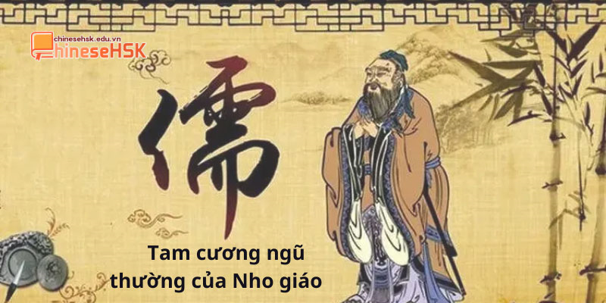
Nho giáo là 1 hệ thống đạo đức, triết học xã hội, giáo dục, chính trị do Khổng Tử khởi xướng nhấn mạnh vào sự hòa hợp xã hội thông qua hành vi đạo đức con người.

Slide 9


- TAM CƯƠNG : + Quân thần cương : bổn phận đối với Vua. Nay, hết chế độ quân chủ rồi, ta thế bằng bổn phận đối với Tổ quốc. + Phụ tử cương: bổn phận đối với Cha / đạo cha con. + Phu thê cương: bổn phận đối với vợ / đạo vợ chồng. - NGŨ THƯỜNG: nhân, nghĩa, lễ, trí, tín.
Notes:
Nội dung của Tam cương ngũ thường là gì?
Đó là quan hệ vua – tôi, cha-con, vợ-chồng
Ngũ thường là: Nhân lễ nghĩa trí tín.. Được coi là giường mối, kỉ cương của đạo đức phong kiến

Slide 10
TAM TÒNG :
+ Tại gia tòng phụ
+ Xuất giá tòng phu
+ Phu tử tòng tử - TỨ ĐỨC: công, dung, ngôn, hạnh
Notes:
Nội dung của Tam cương ngũ thường là gì?
Đó là quan hệ vua – tôi, cha-con, vợ-chồng
Ngũ thường là: Nhân lễ nghĩa trí tín.. Được coi là giường mối, kỉ cương của đạo đức phong kiến

Slide 11
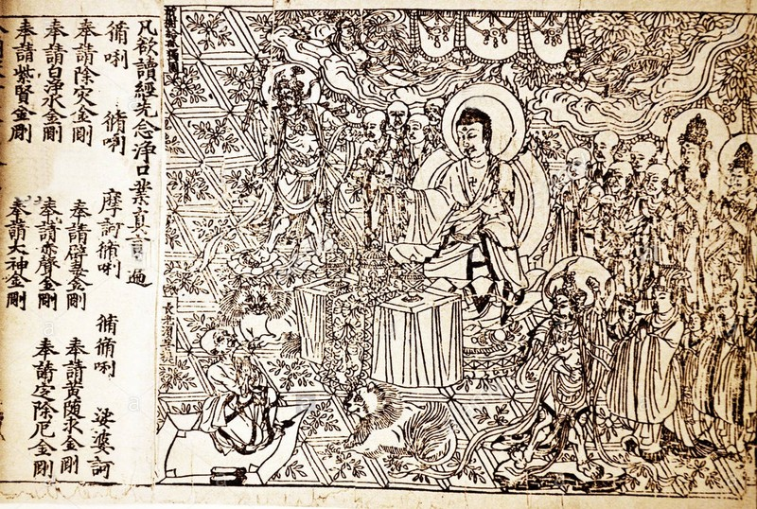
Một trang trong Kinh Kim Cương
Notes:
Được thực hiện từ năm 868 chứng tỏ nghề in đã phát triển ở TQ từ hơn 1000 năm trước. Đây chính là nguồn sách in xưa nhất còn tồn tại đến ngày nay. Cuốn Kinh Kim Cương có độ dài 5m với chiều rộng 27 cm, là một trong những bài học kinh quan trọng nhất của Phật giáo Đại thừa.

Slide 12
Lĩnh vực | Thành tựu văn hoá tiêu biểu
Tư tưởng - tôn giáo
Sử học
Văn học
Kiến trúc điêu khắc
- Nho giáo đã trở thành hệ tư tưởng chính thống của chế độ phong kiến Trung Quốc.
- Phật giáo phát triển, thịnh hành nhất dưới thời Đường.

Slide 13
Lĩnh vực | Thành tựu văn hoá tiêu biểu
Tư tưởng - tôn giáo
Sử học
Văn học
Kiến trúc điêu khắc
- Nho giáo đã trở thành hệ tư tưởng chính thống của chế độ phong kiến Trung Quốc.
- Phật giáo phát triển, thịnh hành nhất dưới thời Đường.
- Nhiều bộ sử lớn được biên soạn như Minh sử, Thanh thực lục, Tứ khố toàn thư ….

Slide 14
THANH THỰC LỤC
Thanh Thực Lục gồm 4433 quyển, trải dài 13 triều Thanh, từ Mãn Châu thực lục đến Tuyên Thống chính kỷ (Gồm 13 bộ: Mãn Châu thực lục (8 quyển), Thái Tổ thực lục (10 quyển), Thái Tông thực lục (65 quyển), Thế Tổ thực lục (144 quyển), Thánh Tổ thực lục (300 quyển), Thế Tông thực lục (159 quyền), Cao Tông thực lục (1500 quyển), Nhân Tông thực lục (374 quyển), Tuyên Tông thực lục (476 quyển), Văn Tông thực lục (356 quyển), Mục Tông thực lục (374 quyển), Đức Tông thực lục (597 quyển), Tuyên Thống chính kỷ (70 quyển)). Nhà nghiên cứu Hồ Bạch Thảo đã nghiên cứu, dịch thuật và biên soạn bộ sách Thanh thực lục - Quan hệ Trung Quốc - Việt Nam cuối thế kỷ XVII - đầu thế kỷ XX, gồm 2 tập. Bộ sách giới thiệu 1176 văn bản qua 10 triều nhà Thanh (Thuận Trị, Khang Hy, Ung Chính, Càn Long, Gia Khánh, Đạo Quang, Hàm Phong, Đồng Trị, Quang Tự, Tuyên Thống) có liên quan đến Việt Nam.
Notes:
Ở lớp 6 các em đã học về Tư Mã Thiên với bộ Sử kí, đến đời Đường, các hoàng đế lập cơ quan biên soạn lịch sử gọi là “Sử quán”. Đây là bước tiến mới góp phần dẫn đến sự ra đời nhiều bộ sử lớn, có giá trị đến ngày nay.

Slide 15

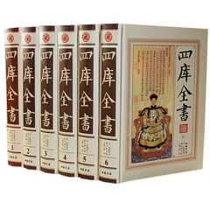

Tứ khổ toàn thư
Tên đầy đủ là Khâm Định Tứ Khố Toàn Thư. Là một bộ sách tập thành vĩ đại nhất những tác phẩm đặc sắc nhất trong lịch sử học thuật Trung Quốc, được biên soạn dưới đời nhà Thanh theo lệnh của vua Càn Long, đứng đầu nhóm biên soạn là Kỷ Quân và Lục Tích Hùng kể từ năm Càn Long 38 (1773), phải mất 9 năm ròng rã mới hoàn thành.

Slide 16
Lĩnh vực | Thành tựu văn hoá tiêu biểu
Tư tưởng - tôn giáo
Sử học
Văn học
Kiến trúc điêu khắc
- Nho giáo đã trở thành hệ tư tưởng chính thống của chế độ phong kiến Trung Quốc.
- Phật giáo phát triển, thịnh hành nhất dưới thời Đường.
- Nhiều bộ sử lớn được biên soạn như Minh sử, Thanh thực lục, Tứ khố toàn thư ….
- Thời Đường xuất hiện nhiều nhà thơ nổi tiếng như Lý Bạch, Đỗ Phủ, Bạch Cư Dị.
- Từ thời Nguyên đến thời Thanh xuất hiện nhiều tiểu thuyết đồ sộ, có ảnh hưởng sâu sắc đến văn học của các nước khác.

Slide 17
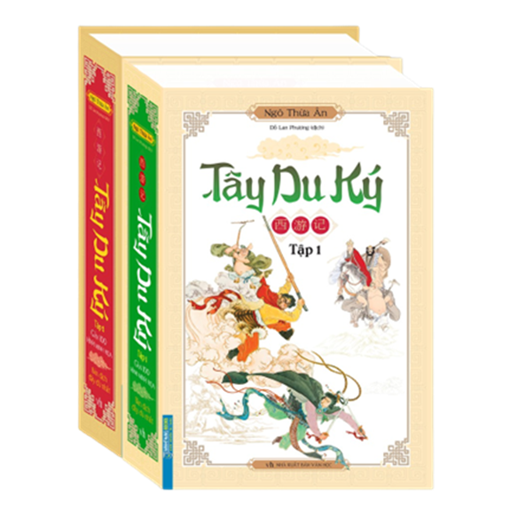
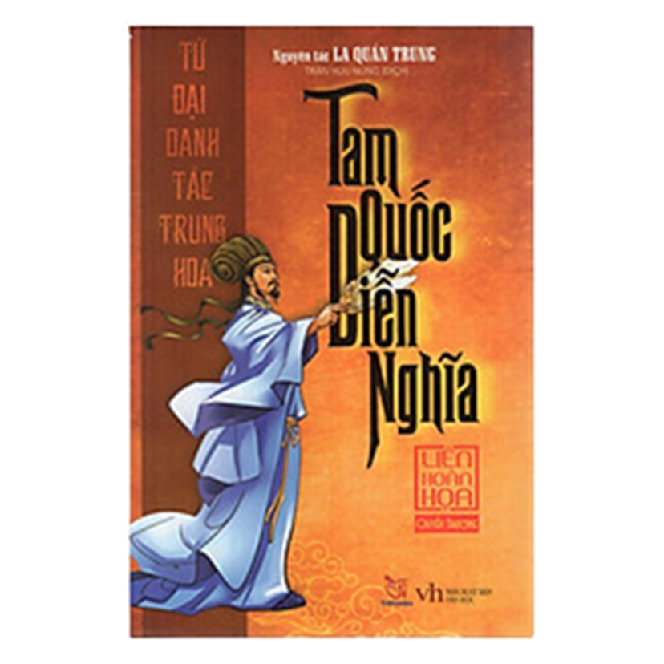
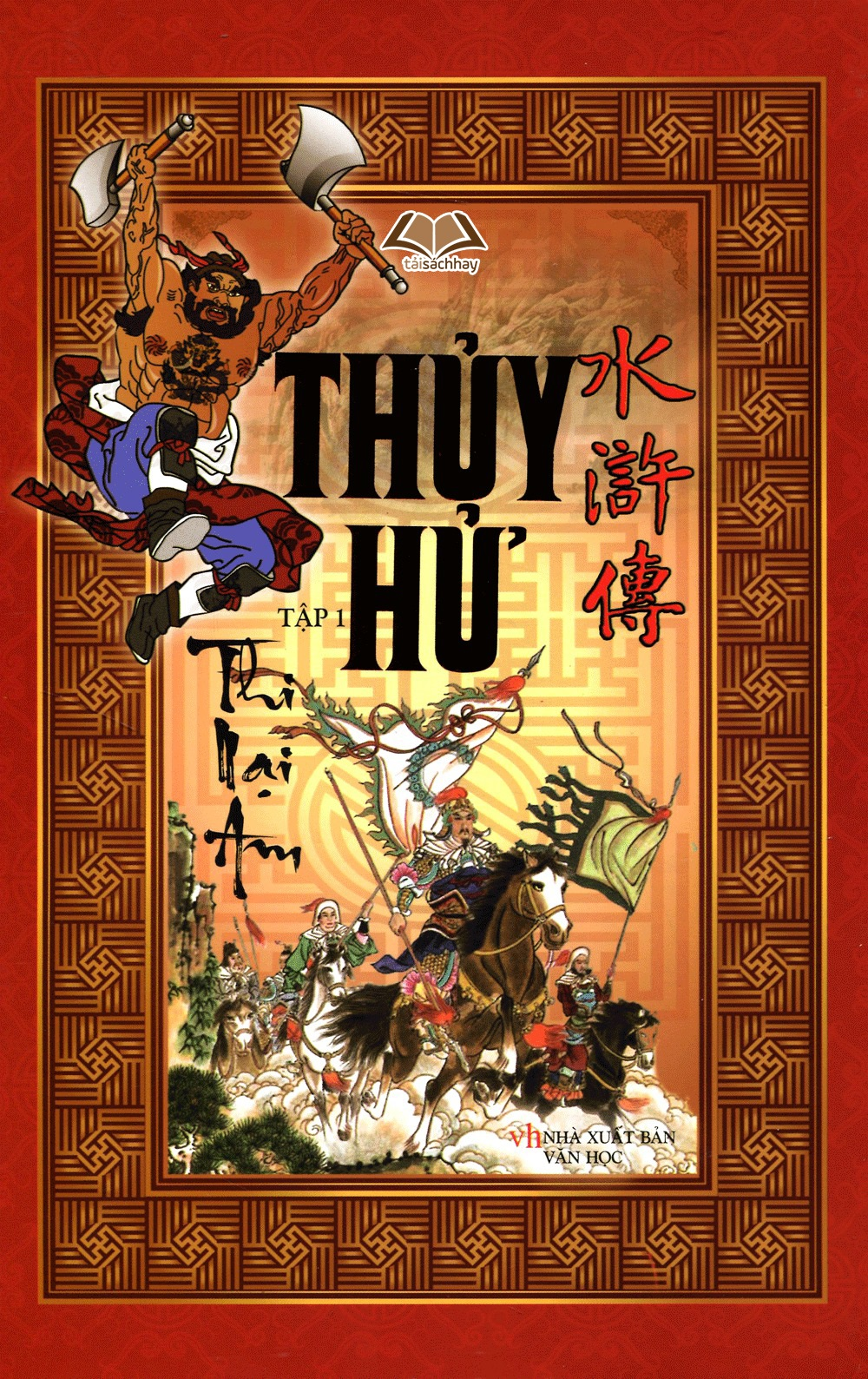
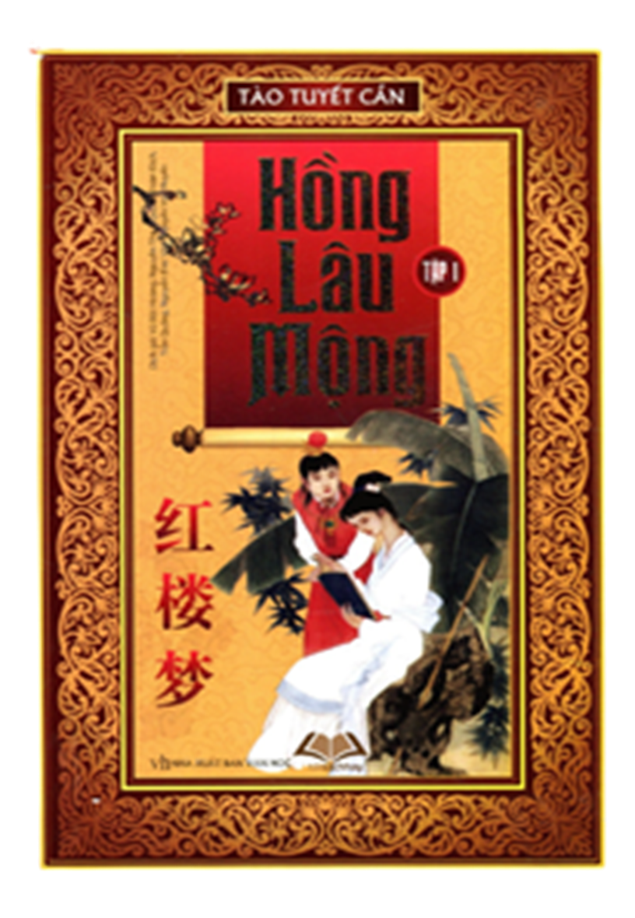

Slide 18
Lĩnh vực | Thành tựu văn hoá tiêu biểu
Tư tưởng - tôn giáo
Sử học
Văn học
Kiến trúc điêu khắc
- Nho giáo đã trở thành hệ tư tưởng chính thống của chế độ phong kiến Trung Quốc.
- Phật giáo phát triển, thịnh hành nhất dưới thời Đường.
- Nhiều bộ sử lớn được biên soạn như Minh sử, Thanh thực lục, Tứ khố toàn thư ….
- Thời Đường xuất hiện nhiều nhà thơ nổi tiếng như Lý Bạch, Đỗ Phủ, Bạch Cư Dị.
- Từ thời Nguyên đến thời Thanh xuất hiện nhiều tiểu thuyết đồ sộ, có ảnh hưởng sâu sắc đến văn học của các nước khác.

Slide 19
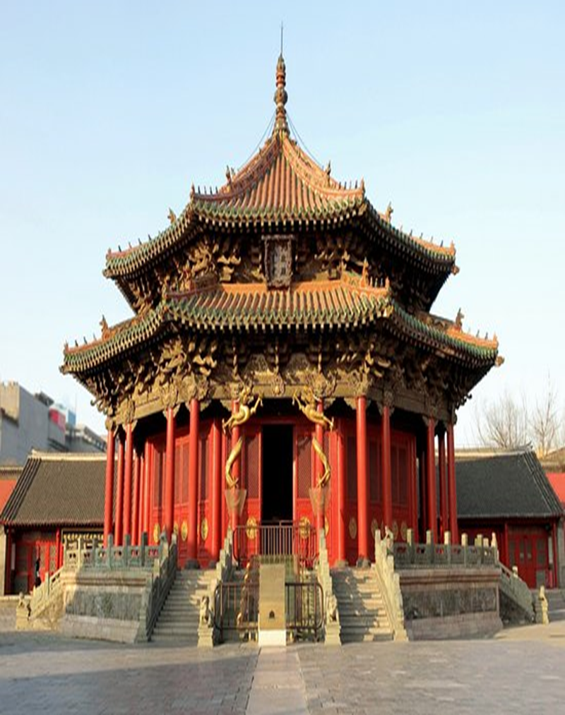
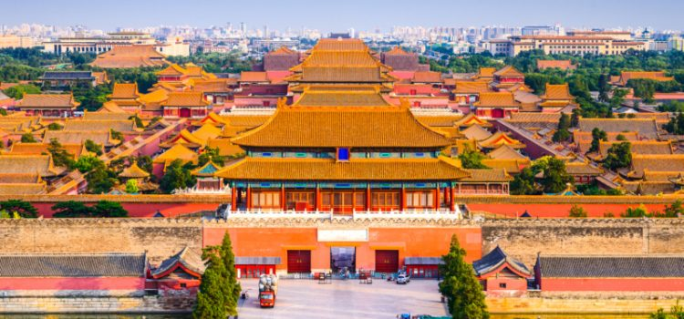
Cố Cung
Tử Cấm Thành
Notes:
Tử cấm thành một công trình biểu tượng của TQ nhưng lại gắn với tên tuổi của một người Việt là Nguyễn An (quê ở Hà Nội). Vốn là người có tài năng , ông đã từng tham gia xây nhiều công trình kiến trúc trong cung nhà Trần. Năm 1407 ông bị bắt đưa về TQ. Bấy giờ vua Minh thấy Bắc Kinh quá nhỏ hẹp nên giao cho quan Thái Giám Nguyễn An làm tổng đốc công (được ví như tổng công trình sư) xây dung lại thành.

Slide 20
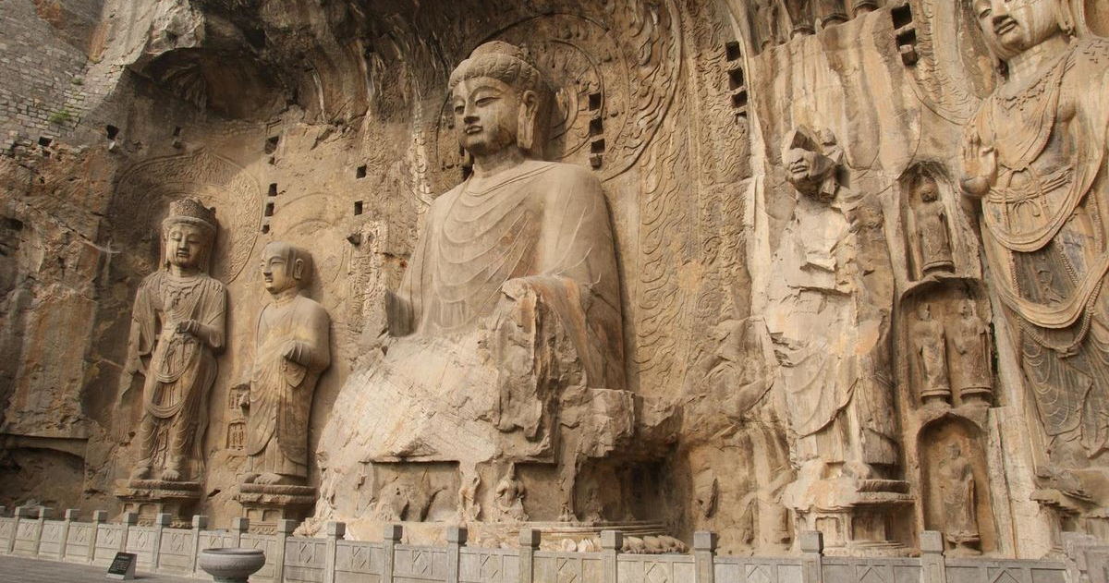
Tượng Phật ở hang Mạc Cao (Đôn Hoàng)
Notes:
Tượng phật tạc trên đá ở hang Mạc Cao: Hang Mạc Cao là một hệ thống kiến trúc phật giáo, nằm cách trung tâm thành phố Đôn Hoàng (TQ) 25km về phía Đông Nam. Những bích họa ở hang đá hay tượng khắc phật khắc trên đó phần lớn nói về lịch sử và quá trình truyền bá phật giáo và trung hoa. Bên cạnh đó còn thể hiện nghệ thuật kiến trúc và hội họa vô cùng tinh xảo của người TQ thời phong kiến.

Slide 21
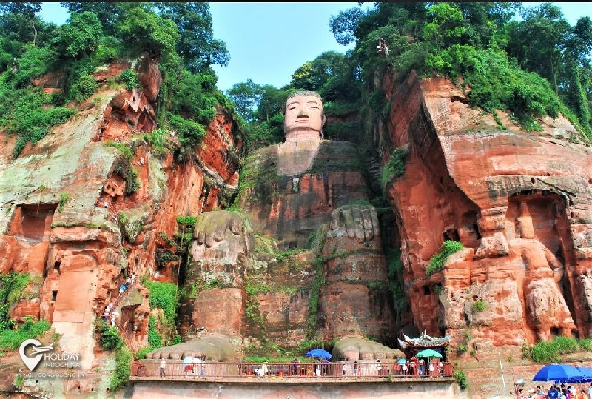

Tượng Phật Lớn ở khu danh thắng Lạc Sơn Đại Phật

Slide 22
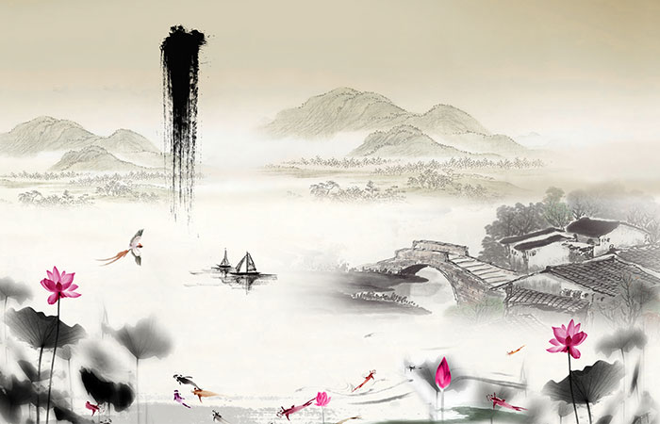
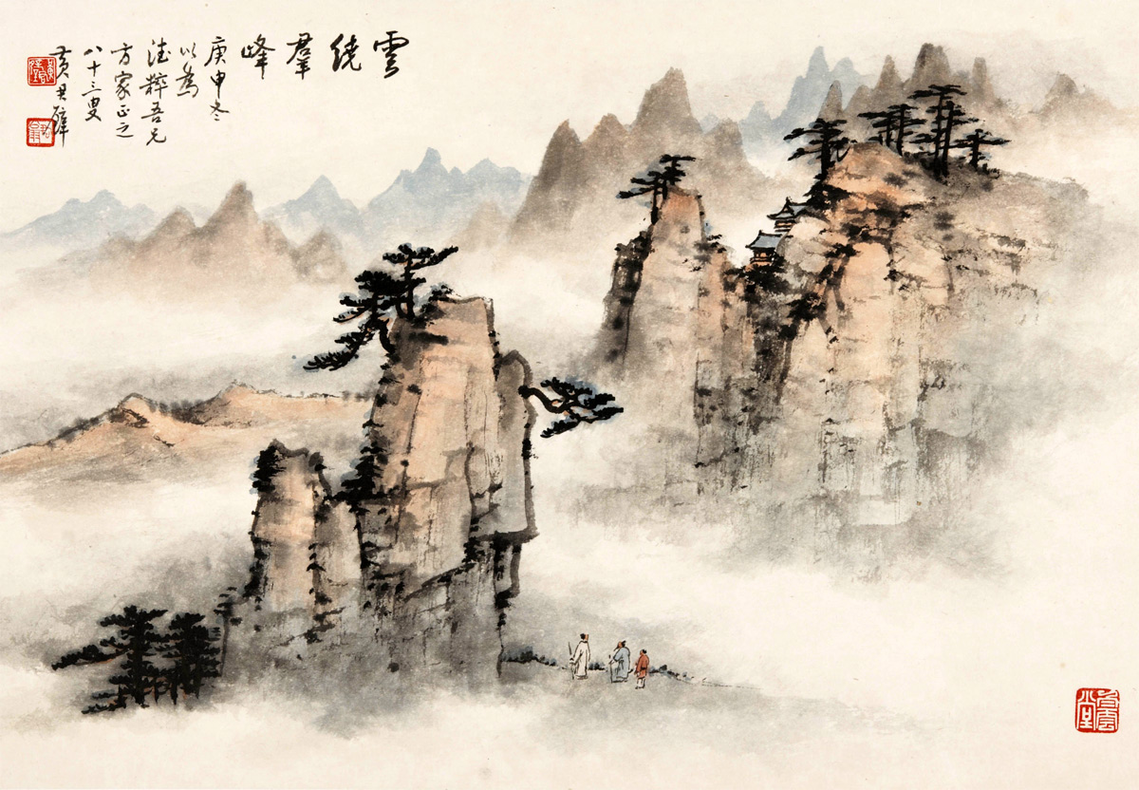
Tranh thủy mặc còn được gọi với cái tên quen thuộc là thủy mạc. Đây là dòng tranh có nguồn gốc từ Trung Quốc. Nó được xem là loại tranh thể hiện nét đẹp nghệ thuật thư pháp nổi tiếng của đất nước này.

Slide 23
Lĩnh vực | Thành tựu văn hoá tiêu biểu
Tư tưởng - tôn giáo
Sử học
Văn học
Kiến trúc điêu khắc
- Nho giáo đã trở thành hệ tư tưởng chính thống của chế độ phong kiến Trung Quốc.
-Phật giáo tiếp tục phát triển thịnh hành nhất dưới thời Đường.
- Nhiều bộ sử lớn được biên soạn như Minh sử, Thanh thực lục, Tứ khố toàn thư ……
- Thời Đường xuất hiện nhiều nhà thơ nổi tiếng như Lý Bạch, Đỗ Phủ, Bạch Cư Dị.
- Từ thời Nguyên đến thời Thanh xuất hiện nhiều tiểu thuyết đồ sộ, có ảnh hưởng sâu sắc đến văn học của các nước khác.
- Nhiều cung điện nổi tiếng được xây dựng như Cố Cung, Viên Minh Viên, Tử Cấm Thành.
- Những bức họa đạt tới đỉnh cao tượng Phật được chạm khắc tinh sảo, sinh động đã chứng tỏ sự tài hoa và sáng tạo của các nghệ nhân Trung Quốc.

Slide 24

LUYỆN TẬP

Slide 25

THẢO LUẬN
Hãy đánh giá những thành tựu văn hóa Trung Quốc từ thế kỉ VII đến giữa thế kỉ XIX.
Trong những thành tựu văn hóa tiêu biểu của Trung Quốc từ thế kỷ VII đến giữa thế kỷ XIX em ấn tượng với thành tựu nào nhất? Vì sao.

Slide 26
THẢO LUẬN
Hãy đánh giá những thành tựu văn hóa Trung Quốc từ thế kỉ VII đến giữa thế kỉ XIX.
Trong những thành tựu văn hóa tiêu biểu của Trung Quốc từ thế kỷ VII đến giữa thế kỷ XIX em ấn tượng với thành tựu nào nhất? Vì sao.

Slide 27

VẬN DỤNG
Hãy sưu tầm tư liệu về ảnh hưởng của văn hóa Trung Quốc ở khu vực châu Á để giới thiệu cho thầy cô và bạn cùng lớp.

Slide 28



DẶN DÒ
Học bài và chuẩn bị phần 1 của bài 5.

Slide 29


TRÂN TRỌNG CẢM ƠN !

Slide 31
TRÂN TRỌNG CẢM ƠN !

Slide 32
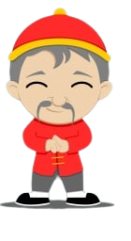
Thank
春
You!
节
篇

